Slide 1
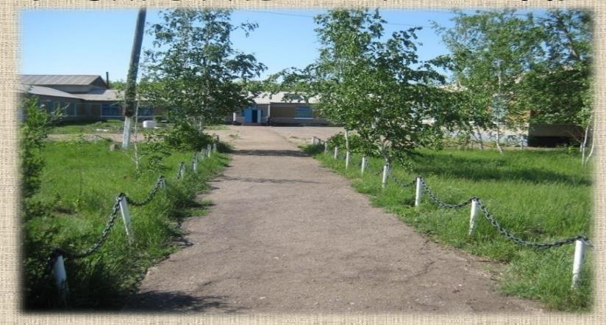
Организация нового 2020-2021 учебного года в Вознесенской ООШ Успенского района

Slide 2
Занятия будут проходить
в 2 смены
Один класс
- 1 кабинет
56 учащихся
1 смена
2 смена
1,2,5,6,7,9 классы
42
0,3,4 классы
14
27
На ежедневном подвозе
В 1,2,5,6,7,9 классы 11 учащихся
В ход школу предусмотрен через 1 центральную
дверь

Slide 3
Кадровое обеспечение
Всего 12 педагогов
До 35 лет
6
До 36-55 лет
4
свыше 55 лет
2
Директор,
учитель технологии

Slide 4
Рекомендации в организации УВП
Вход в здание школы сопровождается приемом дежурного учителя и термометрии учащихся и сотрудников школы;
Отменяется кабинетная система, один класс- один кабинет;
Расписание звонков составляется отдельно на каждой класс; Длительность перерыва не менее 10 минут;
Во время каждого перерыва классная комната проветривается и проводиться влажная уборка.
Горячего питания не будет.
Учащиеся находиться в классе в маске, в перерывах (если на свежем воздухе) без маски;
Уроки физической культуры проводятся на свежем воздухе;
Между сменами дезинфекция и кварцевание кабинетов, коридоров и ученической мебели;
Приход и уход учащихся начальных классов сопровождается родителями или законными представителями;

Slide 5
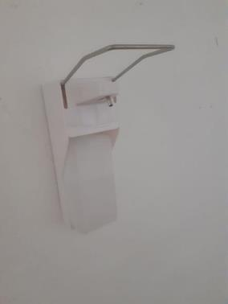
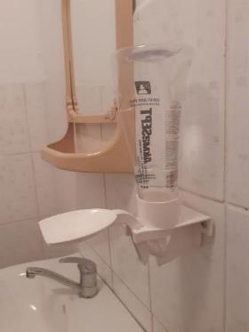
Установка санитайзеров
по школе и в сан. узле

Slide 6
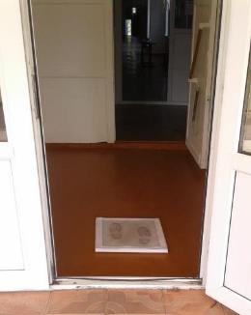
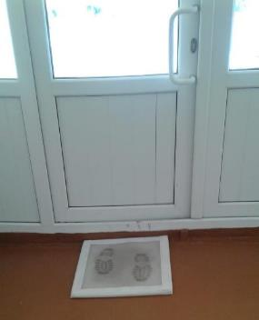
При входе и выходе
дезинфицирующий коврик

Slide 7
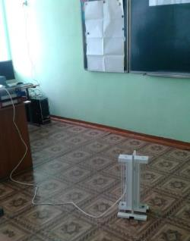
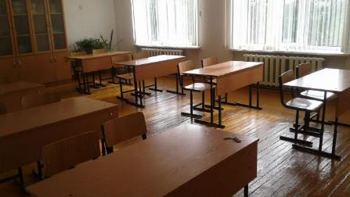
Обработка школы
переносной
кварцевой лампой
Рассадка учащихся
1 – 1,5 метра

Slide 8
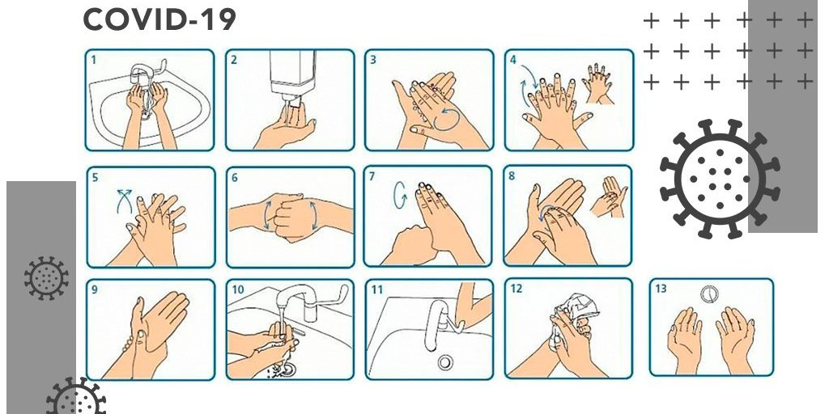
Размещение памяток в санузлах школы

Slide 9
Установка по всей школе рекомендаций по СOVID- 19

